Slide 1
Prezado(a) expositor(a),
Este material é um apoio ao seu trabalho na divulgação da Doutrina Espírita. Recomendamos que cada tema seja aprofundado por meio do estudo das Obras Básicas da Codificação Espírita. As obras de Francisco Cândido Xavier, sob a orientação do espírito Emmanuel, oferecem valioso complemento para reflexão e enriquecimento doutrinário. Desejamos a você um estudo proveitoso e uma palestra edificante. Se este conteúdo contribuir para o fortalecimento do seu trabalho, seu propósito estará plenamente alcançado.
Com estima fraterna “Espiritismo Para Você.”

Slide 2
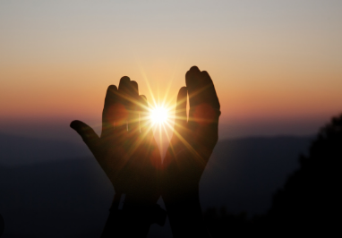
D E U S
Se preferir coloque seu nome aqui com data de apresentação

Slide 3
“Um dos aspectos mais significativos da revelação do Cristo em seu Evangelho é o de apresentar
Deus na feição de PAI.”
PEPA 1.1
“Pai Nosso, que estás no céus,...” Mateus, 6:9.

Slide 4
Que dedução se pode tirar do sentimento instintivo, que todos os homens trazem em si, da existência de Deus? “A de que Deus existe; pois, donde lhes viria esse sentimento, se não tivesse uma base? É ainda uma conseqüência do princípio — não há efeito sem causa.”
O Livro dos Espíritos, pergunta 5.

Slide 5
O sentimento íntimo que temos da existência de Deus não poderia ser fruto da educação, resultado de idéias adquiridas? “Se assim fosse, por que existiria nos vossos selvagens esse sentimento?”
O Livro dos Espíritos, pergunta 6.

Slide 6
Que é Deus?
“Deus é a inteligência suprema, causa primária
de todas as coisas.”
O Livro dos Espíritos, pergunta 1.

Slide 7
Deus é infinito em suas perfeições, mas o infinito é uma abstração. Dizer que Deus é o infinito é tomar o atributo de uma coisa pela coisa mesma, é definir uma coisa que não está conhecida por uma outra que não o está mais do que a primeira.
O Livro dos Espíritos,
Comentário de Allan Kardec à pergunta 3.

Slide 8
“O Espiritismo não institui nenhuma nova moral; apenas facilita aos homens a inteligência e a prática da do Cristo, facultando fé inabalável e esclarecida aos que duvidam ou vacilam.
O Evangelho Segundo o Espiritismo
Cap. 17 item 4.

Slide 9
Se Deus está em toda parte, por que não o vemos?
Por serem limitadas as percepções dos nossos órgãos visuais, elas os tornam inaptos à visão de certas coisas, mesmo materiais.
A Gênese / Allan Kardec – Capítulo 2 - item 31

Slide 10
Onde se pode encontrar a prova da existência de Deus? “Num axioma que aplicais às vossas ciências. Não há efeito sem causa. Procurai a causa de tudo o que não é obra do homem e a vossa razão responderá.”
O Livro dos Espíritos, pergunta 4.

Slide 11
Pode o homem compreender a natureza íntima de Deus? “Não; falta-lhe para isso o sentido.”
O Livro dos Espíritos, pergunta 10.

Slide 12
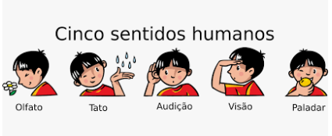

Slide 13
“Não é dado ao homem sondar a natureza íntima de Deus. Para compreender Deus, ainda nos falta o sentido, que só se adquire com a completa depuração do Espírito.”
A Gênese / Allan Kardec – Capítulo 2 item 8,
1° Parágrafo.

Slide 14
Será dado um dia ao homem compreender o mistério da Divindade?
“Quando não mais tiver o espírito obscurecido pela matéria. Quando, pela sua perfeição, se houver aproximado de Deus, ele o verá e compreenderá.”
O Livro dos Espíritos, pergunta 11.

Slide 15
Sem o conhecimento dos atributos de Deus, impossível seria compreender-se a obra da Criação.
A Gênese / Allan Kardec
Capítulo 2 item 8, 2° Parágrafo.

Slide 16
Quais são os atributos de Deus?
Deus é eterno. Se tivesse tido princípio, teria saído do nada, ou, então, também teria sido criado, por um ser anterior. É assim que, de degrau em degrau, remontamos ao infinito e à eternidade.
É imutável. Se estivesse sujeito a mudanças, as leis que regem o Universo nenhuma estabilidade teriam.
O Livro dos Espíritos, pergunta 13.

Slide 17
Quais são os atributos de Deus?
É imaterial. Quer isto dizer que a sua natureza difere de tudo o que chamamos matéria. De outro modo, ele não seria imutável, porque estaria sujeito às transformações da matéria.
É único. Se muitos Deuses houvesse, não haveria unidade de vistas, nem unidade de poder na ordenação do Universo.
O Livro dos Espíritos, pergunta 13.

Slide 18
Quais são os atributos de Deus?
É onipotente. Ele o é, porque é único. Se não dispusesse do soberano poder, algo haveria mais poderoso ou tão poderoso quanto ele, que então não teria feito todas as coisas. As que não houvesse feito seriam obra de outro Deus.
O Livro dos Espíritos, pergunta 13.

Slide 19
Quais são os atributos de Deus?
É soberanamente justo e bom. A sabedoria providencial das leis divinas se revela, assim nas mais pequeninas coisas, como nas maiores, e essa sabedoria não permite se duvide nem da justiça nem da bondade de Deus.
O Livro dos Espíritos, pergunta 13.

Slide 20
Em resumo,
“Deus não pode ser Deus, senão sob a condição de que nenhum outro o ultrapasse, porquanto o ser que o excedesse no que quer que fosse, ainda que apenas na grossura de um cabelo, é que seria o verdadeiro Deus. Para que tal não se dê, indispensável se torna que Ele seja infinito em tudo.”
A Gênese / Allan Kardec / Capítulo 2 item 18.

Slide 21
É dado ao homem conhecer o princípio das coisas? “Não, Deus não permite que ao homem tudo seja revelado neste mundo.”
O Livro dos Espíritos, pergunta 17.

Slide 22
Penetrará o homem um dia o mistério das coisas que lhe estão ocultas? “O véu se levanta a seus olhos, à medida que ele se depura; mas, para compreender certas coisas, são-lhe precisas faculdades que ainda não possui.”
O Livro dos Espíritos, pergunta 18.

Slide 23
Não pode o homem, pelas investigações científicas, penetrar alguns dos segredos da Natureza? “A Ciência lhe foi dada para seu adiantamento em todas as coisas; ele, porém, não pode ultrapassar os limites que Deus estabeleceu.”
O Livro dos Espíritos, pergunta 19.

Slide 24
Que se deve entender por infinito?
“O que não tem começo nem fim: o desconhecido;
tudo o que é desconhecido é infinito.”
O Livro dos Espíritos, pergunta 2.

Slide 25
Sendo Deus a causa primária de todas as coisas, a origem de tudo o que existe, a base sobre que repousa o edifício da Criação, é também o ponto que importa consideremos antes de tudo.
Livro: A Gênese,

Slide 26
Que se deve entender por infinito? “O que não tem começo nem fim: o desconhecido; tudo o que é desconhecido é infinito.” O Livro dos Espíritos, pergunta 2.
Poder-se-ia dizer que Deus é o infinito? “Definição incompleta. Pobreza da linguagem humana, insuficiente para definir o que está acima da linguagem dos homens.” O Livro dos Espíritos, pergunta 2 e 3.

Slide 27
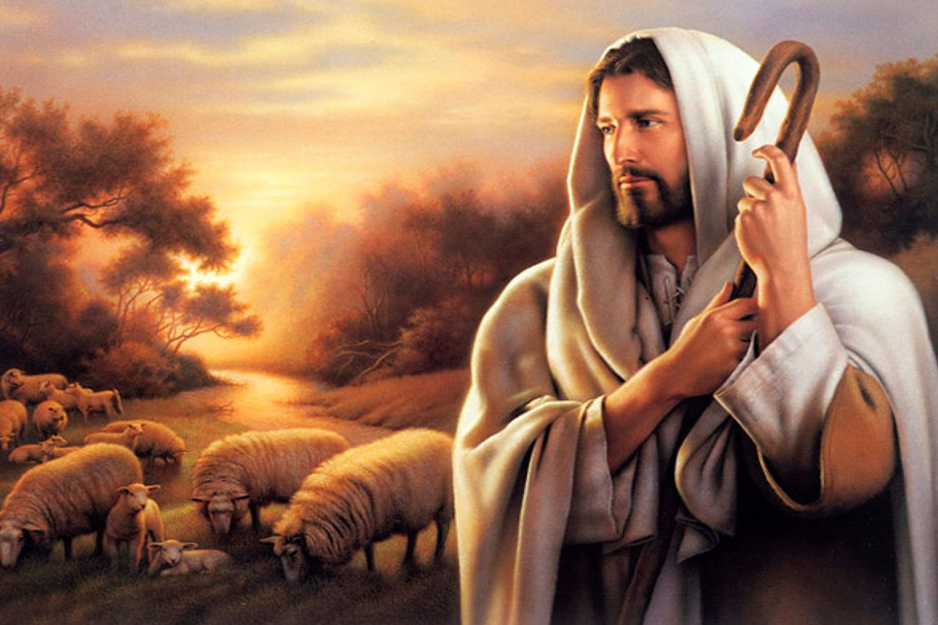
Imagem da internet
MUITA PAZ!!!

